Slide 1
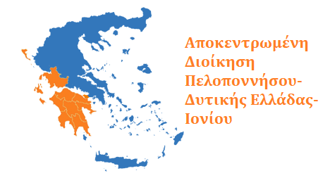
Υδρομετεωρολογικές προγνώσεις στην πιλοτική περιοχή του ΥΥΣ Λαρισσού για διαφορετικά κλιματικά σενάρια
Ιωάννης Κιουτσιούκης, Αν. Καθηγητής ΠΠ
Εργαστήριο Φυσικής της Ατμόσφαιρας
Αρετή Παππά, Μαθηματικός PhD

Slide 2
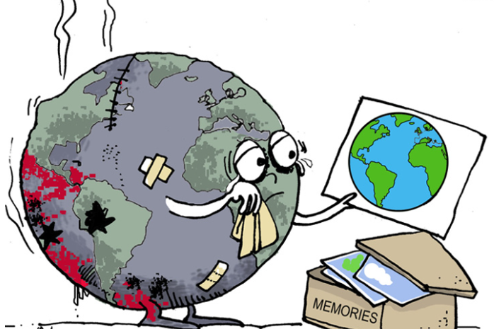
Κλιματική Αλλαγή
Η μεταβολή του κλίματος που οφείλεται στον ανθρώπινο παράγοντα. Η 6η Έκθεση Αξιολόγησης της IPCC επισημαίνει την επιδείνωση του φαινομένου.
Το ενεργειακό ισοζύγιο της γης επηρεάζεται από την προσθήκη τεράστιων συγκεντρώσεων αερολυμάτων και αερίων του θερμοκηπίου στην ατμόσφαιρα.
Επιπτώσεις Κλιματικής Αλλαγής: Εμφανείς σε τομείς όπως η υγεία, η γεωργία, ενέργεια.
Αλλαγές στην ποσότητα και την τυπολογία ατμοσφαιρικών κατακρημνίσεων, στα υδρολογικά συστήματα και την προμήθεια γλυκού νερού, υποβάθμιση του εδάφους.
Notes:
Διακυβερνητική Ομάδα για την Kλιματική Aλλαγή επιβεβαιώνει τις αρνητικές επιπτώσεις της αλλαγής του κλίματος κ επισημαίνει
Με αποτέλεσμα το φαινόμενο που παγιδεύει επιπρόσθετη θερμότητα στα χαμηλότερα ατμοσφαιρικά στρώματα .
Είναι σαφές ότι σε συνθήκες κλιματικής αλλαγής, οτιδήποτε σχετίζεται με το νερό θα γνωρίσει στο μέλλον μεγάλες αλλαγές.

Slide 3
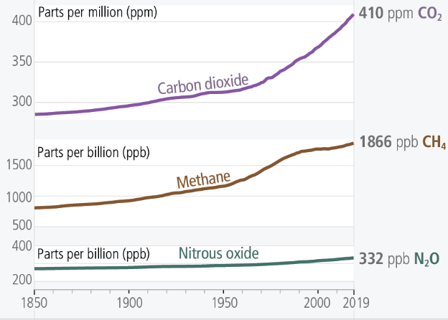
6η Έκθεση Αξιολόγησης της IPCC

Slide 4
6η Έκθεση Αξιολόγησης της IPCC
Tο νερό γίνεται όλο και πιο σπάνιο. Εάν η υπερθέρμανση του πλανήτη φτάσει τους 4 βαθμούς Κελσίου, 4 δισεκατομμύρια άνθρωποι προβλέπεται να βιώσουν λειψυδρία. Επί του παρόντος, περίπου το ήμισυ του παγκόσμιου πληθυσμού αντιμετωπίζει ήδη σοβαρή λειψυδρία για τουλάχιστον ένα μέρος του έτους λόγω ενός συνδυασμού κλιματικών παραγόντων και μη.
To έδαφος υποβαθμίζεται. Το 40% του εδάφους του πλανήτη είναι υποβαθμισμένο. Αν οι παραδοσιακές γεωργικές πρακτικές, συμπεριλαμβανομένης της χρήσης τοξικών χημικών και ρύπων, συνεχιστούν μέχρι το 2050, προβλέπεται πρόσθετη υποβάθμιση μιας περιοχής σχεδόν στο μέγεθος της Νότιας Αμερικής.
Notes:
Διακυβερνητική Ομάδα για την Kλιματική Aλλαγή επιβεβαιώνει τις αρνητικές επιπτώσεις της αλλαγής του κλίματος κ επισημαίνει
Με αποτέλεσμα το φαινόμενο που παγιδεύει επιπρόσθετη θερμότητα στα χαμηλότερα ατμοσφαιρικά στρώματα .
Είναι σαφές ότι σε συνθήκες κλιματικής αλλαγής, οτιδήποτε σχετίζεται με το νερό θα γνωρίσει στο μέλλον μεγάλες αλλαγές.

Slide 5
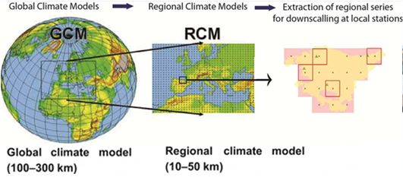
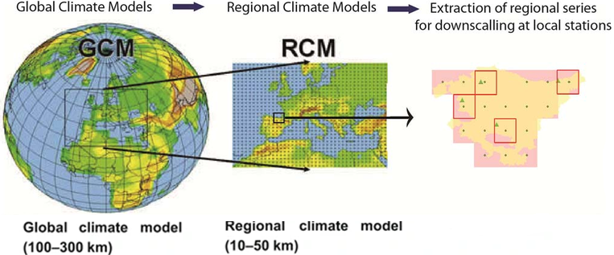
Κλιματικά Μοντέλα
Τα κλιματικά μοντέλα είναι συστήματα μαθηματικών εξισώσεων που προσομοιώνουν την ατμόσφαιρα και την εξέλιξη του κλίματος. Επιλύονται αριθμητικά και δίνουν ως αποτέλεσμα τιμές μετεωρολογικών μεταβλητών.
Τα μοντέλα γενικής κυκλοφορίας (GCMs) παρέχουν αξιόπιστες πληροφορίες για το κλίμα σε παγκόσμια κλίμακα, καλύπτοντας διαφορετικά τοπία και προβλέποντας ακραία φαινόμενα όπως πλημμύρες και ξηρασίες.
Τα Περιφερειακά Κλιματικά Μοντέλα (RCMs) προσφέρουν λεπτομερέστερες προβλέψεις σε περιφερειακή κλίμακα, καθοδηγούμενα από τα GCMs.
Notes:
Τα αποτελέσματα της Έκθεσης βασίζονται στα κλιματικά μοντέλα
Για την προσομοίωση των βασικών φυσικών διεργασιών, που είναι σημαντικές για την προσομοίωση των μελλοντικών κλιματικών αλλαγών χρησιμοποιούνται
Τα GCMs προσομοιώνουν τις φυσικές διεργασίες του κλιματικού συστήματος με χρήση τρισδιάστατου πλέγματος για όλο τον κόσμο με οριζόντια ανάλυση που προσεγγίζει τα 100-300 km. Η οριζόντια ανάλυση περιορίζει τη δυνατότητα μελέτης μικρότερης κλίμακας.
που εφαρμόζονται με υψηλότερη χωρική ανάλυση και επιτυγχάνουν υποκλιμάκωση της πληροφορίας από τα αποτελέσματα των GCMs. Ο κυριότερος ρόλος που κατέχουν αυτά τα μοντέλα είναι η προσθήκη λεπτομέρειας στην τοπογραφία, της δυνατότητας αναπαράστασης διεργασιών μικρότερης κλίμακας.
Το γεγονός ότι ένα Περιοχικο Κλιματικό Μοντέλο έχει την δυνατότητα για σύζευξη ατμοσφαιρικών μοντέλων με υδρολογικά, το καθιστά.

Slide 6
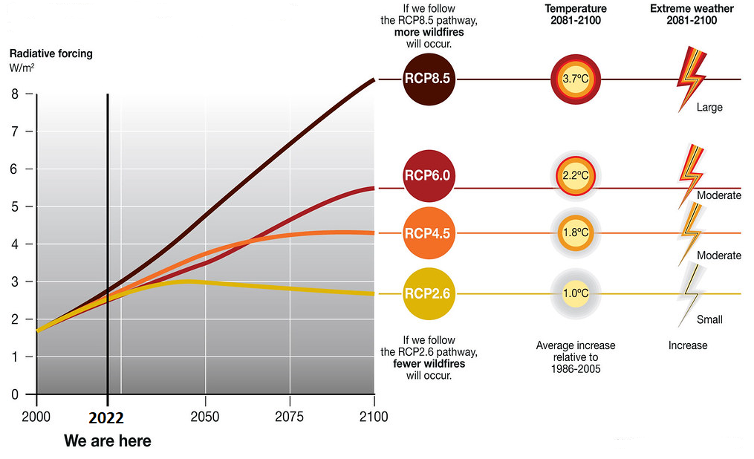
Κλιματικά Σενάρια
Τα σενάρια εκπομπών RCP (Representative Concentration Pathways) εκτιμούν τις μελλοντικές συγκεντρώσεις των θερμοκηπικών αερίων και τις επιπτώσεις τους στο ενεργειακό ισοζύγιο του πλανήτη.
Notes:
Ένας παράγοντας που καθορίζει τη διαμόρφωση του μελλοντικού κλίματος είναι οι ανθρωπογενείς εκπομπές. Η IPCC στην 6η Έκθεση αξιολόγησης (ΑR5) το 2014 παρέθεσε σενάρια.
Οι αριθμητικές τιμές των RCPs (δηλαδή, 2,6,) αναφέρονται στο πιθανό εύρος τιμών που μπορεί να πάρει το radiative forcing το έτος 2100. Τα RCP χρησιμοποιούνται για τη δημιουργία μελλοντικών κλιματικών σεναρίων με βάση τις εκπομπές αερίων θερμοκηπίου από ανθρώπινες δραστηριότητες, ανάλογα με τις προσπάθειες που καταβάλλονται για τον περιορισμό των εκπομπών αερίων θερμοκηπίου
radiative forcing, χρησιμοποιείται για να εκφραστεί η διαταραχή/ επίδραση που επέρχεται στο ενεργειακό ισοζύγιο του πλανήτη απ’ τις μεταβολές παραμέτρων. Εκφράζει την μεταβολή της καθαρής ακτινοβολίας στην κορυφή της τροπόσφαιρας σε σχέση με μια τιμή αναφοράς, η οποία είναι αυτή της προ-βιομηχανικής εποχής (πριν το 1750)
Τα RCP περιλαμβάνουν ένα αυστηρό σενάριο μετριασμού (RCP2.6), δυο ενδιάμεσα σενάρια (RCP4.5 και RCP6.0) και ένα σενάριο με πολύ υψηλές εκπομπές αερίων του θερμοκηπίου (RCP8.5).
RCP 2.6: το πιο ευνοϊκό σενάριο, με στόχο τη σταθεροποίηση της θερμοκρασίας κάτω από τους 2°C. Υποθέτει ότι η ετήσια παγκόσμια εκπομπή αερίων θερμοκηπίου (σε ισοδύναμα CO2) κορυφώνεται την περίοδο 2010-2020, με τις εκπομπές να μειώνονται σημαντικά συνεχώς μέχρι το 2100.
RCP 4.5: οι εκπομπές κορυφώνονται γύρω στο 2040 και στη συνέχεια σταθεροποιούνται μέχρι το 2100. υποθέτει μείωση των εκπομπών με αργό ρυθμό, προωθώντας τη χρήση ανανεώσιμων πηγών ενέργειας και της πυρηνικής ενέργειας.
RCP 8.5: το πιο δυσμενές σενάριο, προβλέποντας υπερθέρμανση του πλανήτη κατά 4.9°C, πάνω από την προβιομηχανική εποχή. αν δεν ληφθούν σοβαρά μέτρα. Ως το εξαιρετικά σοβαρό σενάριο και δεδομένου ότι αντιπροσωπεύει την πιο αξιόπιστη πρόβλεψη εάν δεν ληφθούν μέτρα, είναι το πιο προσομοιωμένο.

Slide 7
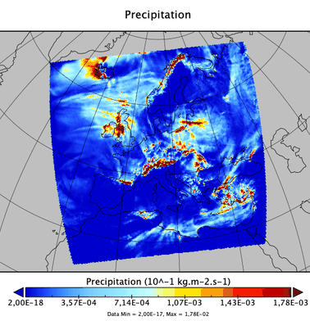
CORDEX
Το πρόγραμμα CORDEX συντονίζει παγκοσμίως κλιματικά πειράματα για τον υποβιβασμό της κλιματικής πληροφορίας με βάση ένα κοινό μεθοδολογικό πλαίσιο.
Σκοπός του προγράμματος είναι η παραγωγή κλιματικών προσομοιώσεων υψηλής ανάλυσης για την πρόβλεψη του μελλοντικού κλίματος.
Με χρήση πολλαπλών RCMs, καθοδηγούμενα από διάφορα GCMs και βασισμένων στα σενάρια εκπομπών (RCPs).
Notes:
Για την αποκλιμάκωση των κλιματικών δεδομένων για την περιοχή χρησιμοποιήθηκαν προσωμοιώσεις απο CORDEX.
κοινό μεθοδολογικό πλαίσιο. (κοινή χωρική ανάλυση, οριακές συνθήκες, όρια περιοχών)

Slide 8
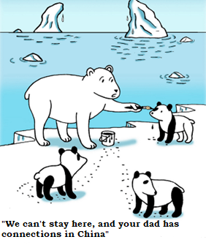
Επεξεργασία Δεδομένων
Διερεύνηση πιθανών αλλαγών στις κλιματικές συνθήκες της περιοχής συγκρίνοντας την περίοδο 2021-2060 με τα ιστορικά δεδομένα της δεκαετίας 2011-2021.
Χρησιμοποιήθηκαν προσομοιώσεις κλιματικών μεταβλητών για την μελλοντική περίοδο από κατάλληλο μοντέλο RCM στην περιοχή ΥΥΣ Λαρισσού.
Η ανάλυση των τάσεων των κλιματικών δεικτών πραγματοποιήθηκε σε επίπεδο δεκαετίας, για διάφορους χρονικούς ορίζοντες και σενάρια.
Notes:
Για να παρατηρήσουμε πιθανές αλλαγές στις κλιματικές συνθήκες μια συγκεκριμένης περιοχής στη μελλοντική περίοδο 2021–2060 σε σύγκριση με την ιστορική περίοδο 2011–2021
Για την επιλογή του κατάλληλου περιφερειακού μοντέλου ελήφθησαν υπόψιν: η διαθεσιμότητα των κλιματικών μεταβλητών σε μηνιαία βάση για τρία σενάρια RCP (RCP2.6, RCP4.5 & RCP8.5) και η υψηλή χωρική ανάλυση (0.11°). Το περιφερειακό κλιματικό μοντέλο ALADIN63 επιλέχθηκε για την παρούσα μελέτη με αρχικές και οριακές συνθήκες από το παγκόσμιο κλιματικό μοντέλο CNRM-CERFACS-CNRM-CM5 (CNRM).

Slide 9
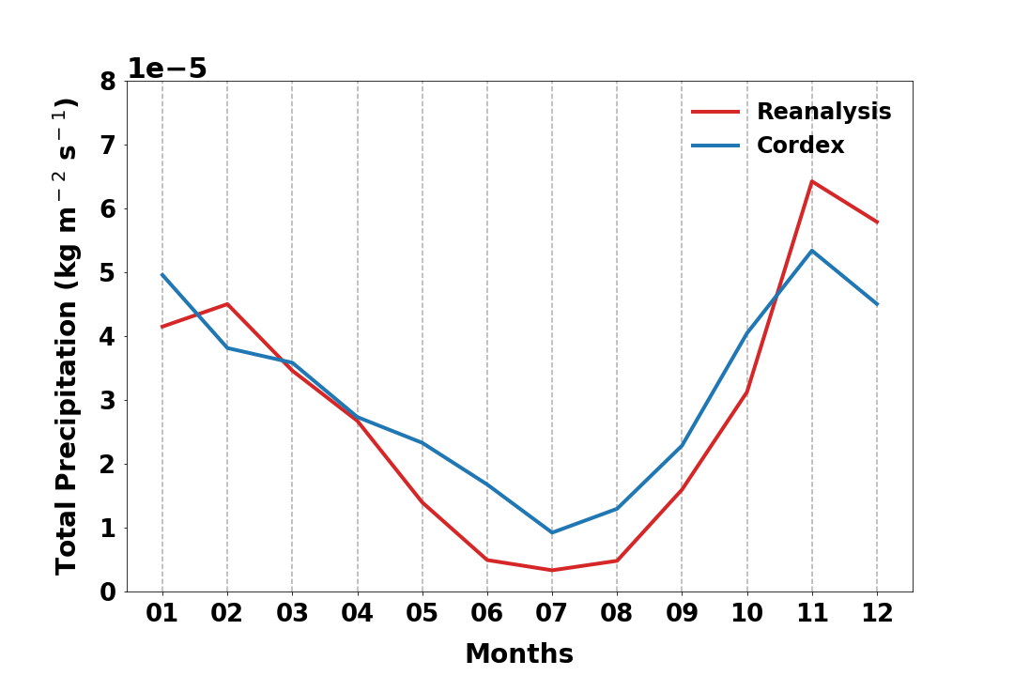
Αξιολόγηση Κλιματικών Μοντέλων
Τα κλιματικά μοντέλα παρουσιάζουν συστηματικά σφάλματα λόγω απλοποιημένων θερμοδυναμικών και φυσικών διεργασιών, ανεπαρκούς κατανόησης του κλιματικού συστήματος.
Η διόρθωση των σφαλμάτων στα κλιματικά μοντέλα είναι απαραίτητη για την αξιοπιστία τους, και απαιτεί παρατηρησιακά δεδομένα.
Σύγκριση των ιστορικών προσομοιώσεων του CORDEX με μετεωρολογικά δεδομένα που ανακτήθηκαν από την τελευταία γενιάς πλατφόρμα, ERA5 για την περίοδο 1981-2005 με στόχο την επικύρωση των προσομοιώσεων.
Notes:
Οι χρονικές σειρές που προκύπτουν από τα κλιματικά μοντέλα, ακόμη και αυτές από την τελευταία γενιά RCM, συνήθως παρουσιάζουν μεροληψία όταν αξιολογούνται έναντι των παρατηρήσεων.
Ένα από τα βασικά πειράματα του CORDEX είναι η εξαγωγή προσομοιώσεων μοντέλων για το παρελθόν. Για να είναι ένα μοντέλο αξιόπιστο στο μέλλον, θα πρέπει να εκτιμάει σωστά το παρόν.
τελευταία γενιάς πλατφόρμα δεδομένων επανάλυσης, ERA5 του Ευρωπαϊκού Κέντρου Μεσοπρόθεσμων Μετεωρολογικών Προγνώσεων Καιρού (ECMWF), για την περιοχή μελέτης.

Slide 10
Μεταβλητές
COPERNICUS | VARIABLES | Units | Temporal coverage | Horizontal resolution | Temporal resolution
ERA5 / CORDEX | Total run-off flux | kg m⁻² s⁻¹ | 2021-2021 2022-2060 | 0.11x0.11 (RCP 2.6, 4.5, 8.5) | Monthly means
ERA5 / CORDEX | Mean precipitation flux | kg m⁻² s⁻¹ | 2021-2021 2022-2060 | 0.11x0.11 (RCP 2.6, 4.5, 8.5) | Monthly means
ERA5 / CORDEX | Mean evaporation flux | kg m⁻² s⁻¹ | 2021-2021 2022-2060 | 0.11x0.11 (RCP 2.6, 4.5, 8.5) | Monthly means
ERA5 / CORDEX | 2m air temperature | k | 2021-2021 2022-2060 | 0.11x0.11 (RCP 2.6, 4.5, 8.5) | Monthly means
ERA5 / CORDEX | 10m wind speed | m s⁻¹ | 2021-2021 2022-2060 | 0.11x0.11 (RCP 2.6, 4.5, 8.5) | Monthly means
ERA5 / CORDEX | Surface solar radiation downwards | W m⁻² | 2021-2021 2022-2060 | 0.11x0.11 (RCP 2.6, 4.5, 8.5) | Monthly means
Notes:
Μεση ροη βροχόπτωσης
επιφανειακή απορροή & υποεπιφανειακή απορροή

Slide 11
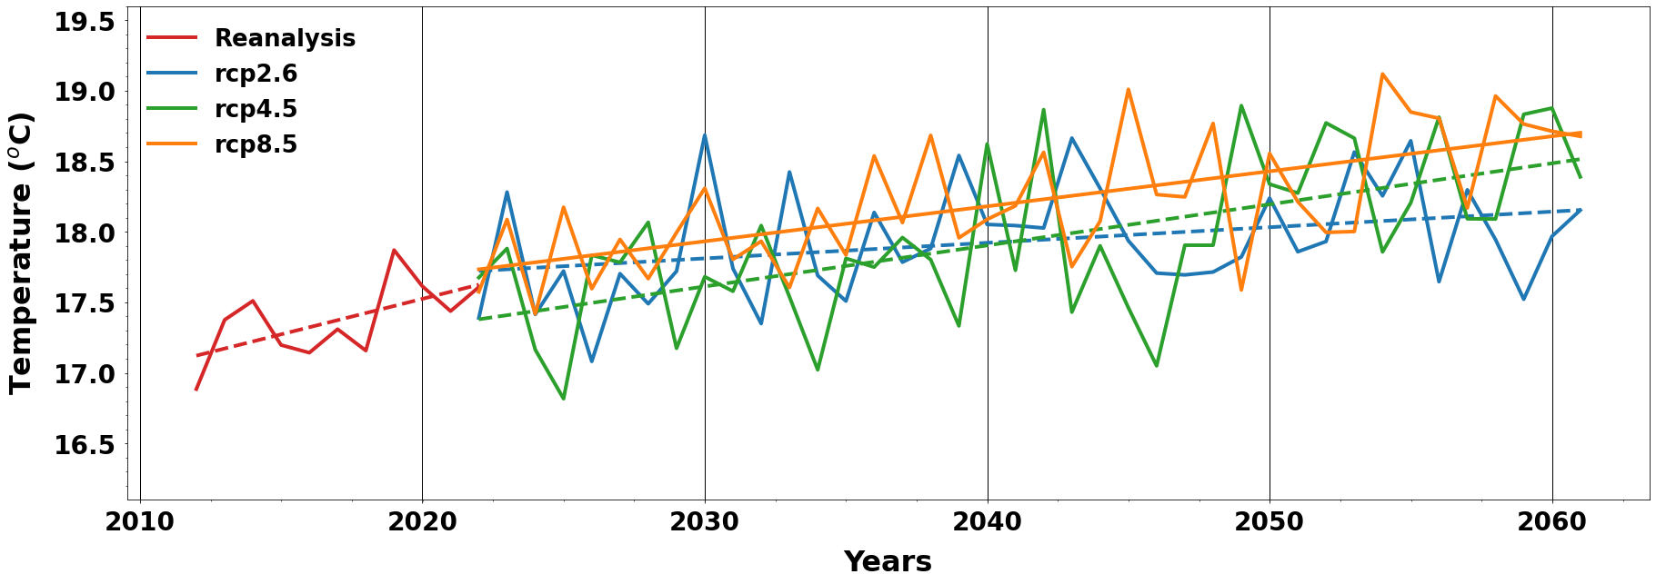
Εκτίμηση των κλιματικών μεταβολών
Θερμοκρασία
Μεταβολή της μέσης θερμοκρασίας (^{O}C) σε σχέση με την περίοδο αναφοράς (2011-2021)
Κλιματικό σενάριο | 2021-2030 | 2031-2040 | 2041-2050 | 2051-2060
RCP2.6 | 0.35 (2%) | 0.57 (3.3%) | 0.62 (3.6%) | 0.72 (4.1%)
RCP4.5 | 0.19 (1.1%) | 0.39 (2.2%) | 0.63 (3.6%) | 1.09 (6.3%)
RCP8.5 | 0.48 (2.3%) | 0.73 (4.2%) | 0.93 (5.4%) | 1.23 (7.1%)
Μεταβολή της μέσης εποχικής θερμοκρασίας (^{O}C) σε σχέση με την περίοδο αναφοράς
Κλιματικό σενάριο | Άνοιξη | Καλοκαίρι | Φθινόπωρο | Χειμώνας
RCP2.6 | 0.5 (2.9%) | 0.68 (2.7%) | 0.58 (3.1%) | 0.52 (5.1%)
RCP4.5 | 0.4 (2.7%) | 0.86 (3.4%) | 0.53 (2.8%) | 0.45 (4.4%)
RCP8.5 | 0.63 (4.2%) | 1.04 (4.1%) | 1 (5.3%) | 0.68 (6.6%)
Notes:
απεικονίζονται οι χρονολογικές σειρές της μέσης ετήσιας θερμοκρασίας για την ιστορική περίοδο 2011-2021 και την μελλοντική περίοδο 2021-2060, για τα 3 κλιματικά σενάρια (RCP2.6, RCP4.5 και RCP8.5).
θερμοκρασία στην περιοχή να αυξάνεται κατά την ιστορική περίοδο και να ακολουθεί ανοδική τάση κατά την μελλοντική περίοδο
Για το ευνοϊκότερο σενάριο RCP2.6, η θερμοκρασία προβλέπεται να ακολουθεί αυξητική τάση μέχρι το 2040 και στη συνέχεια να σταθεροποιείται.
Στον Πίνακα παρουσιάζονται οι (ποσοστιαίες) μεταβολές της θερμοκρασίας σε σχέση με τις αντίστοιχες της ιστορικής περιόδου (2011-2021) για τις τέσσερις μελλοντικές
μεγαλύτερη αύξηση της θερμοκρασίας να σημειώνεται στον μακροπρόθεσμο χρονικό ορίζοντα (2051 - 2060),
Στον παρουσιάζονται οι (ποσοστιαίες) μεταβολές της θερμοκρασίας για κάθε εποχή σε σχέση με τις αντίστοιχες εποχές της ιστορικής περιόδου (2011-2021) για τα 3 κλιματικά σενάρια (RCP2.6, RCP4.5 και RCP8.5).
Η μεγαλύτερη αύξηση προβλέπεται κατά τη θερινή περίοδο και θα κυμανθεί από 0.68 °C (RCP2.6) μέχρι τους 1.04 °C (RCP8.5).

Slide 12
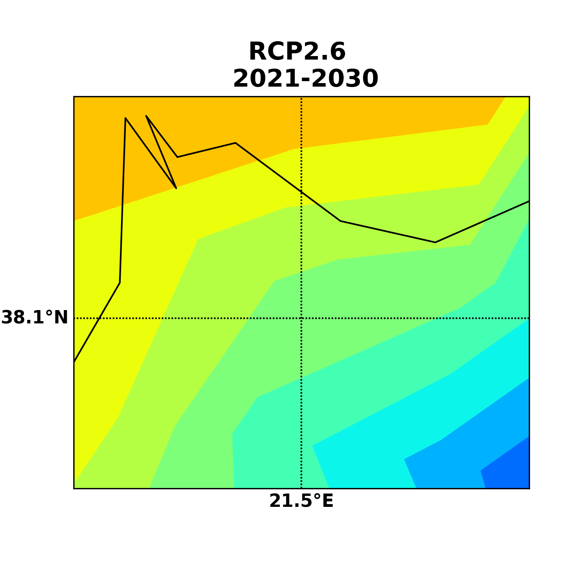
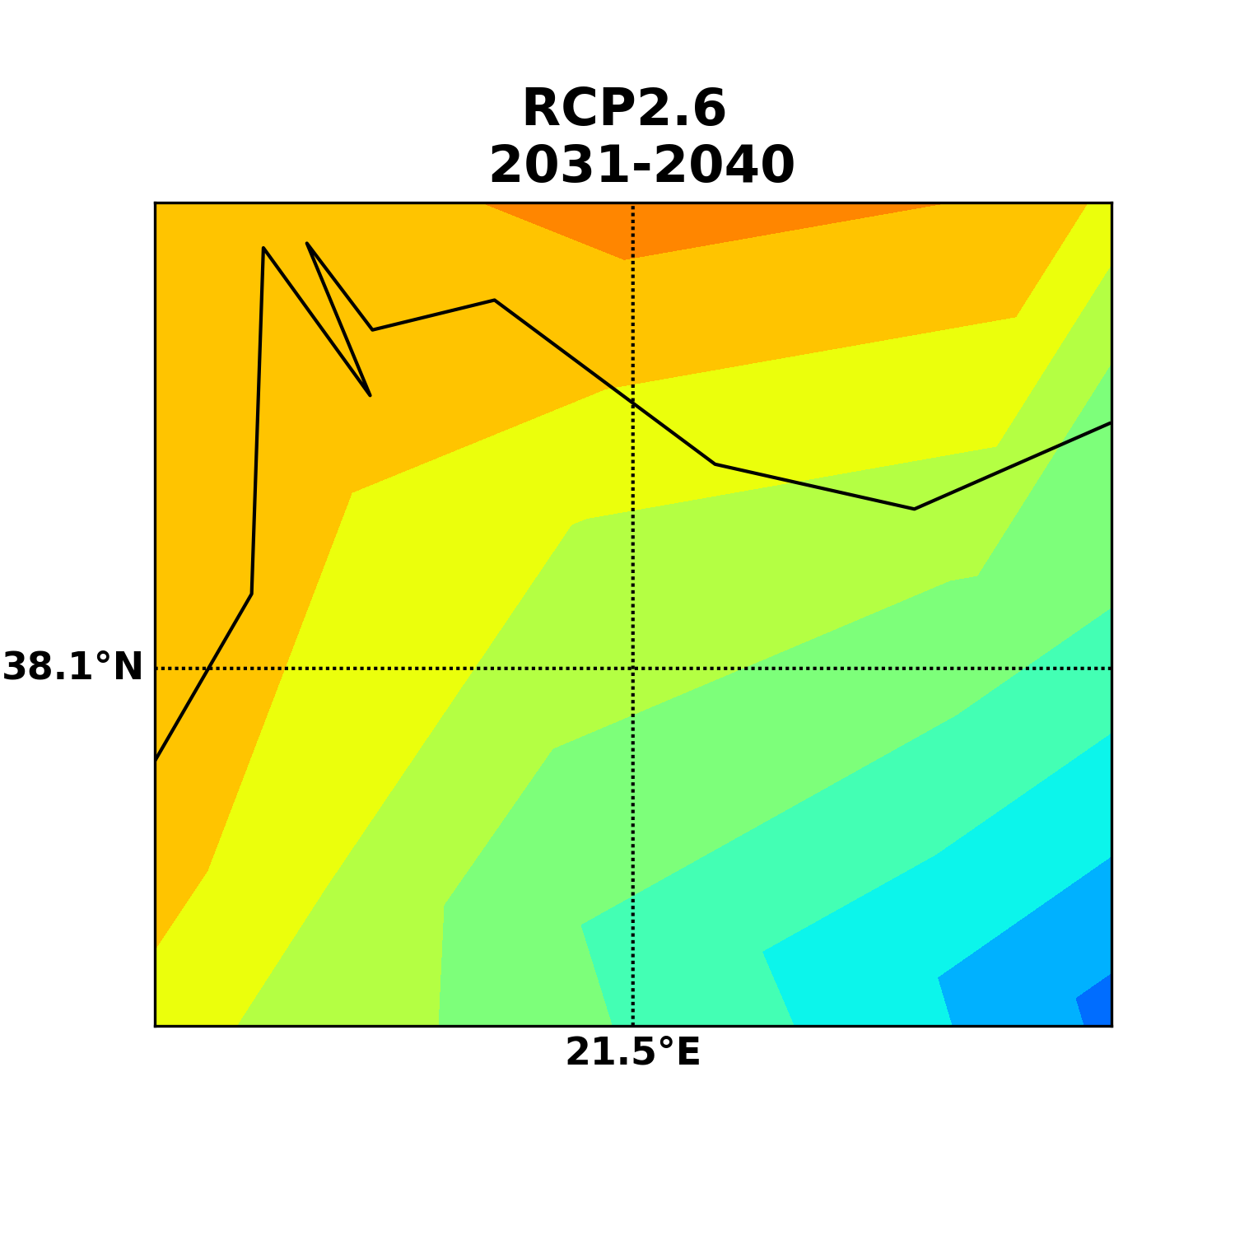
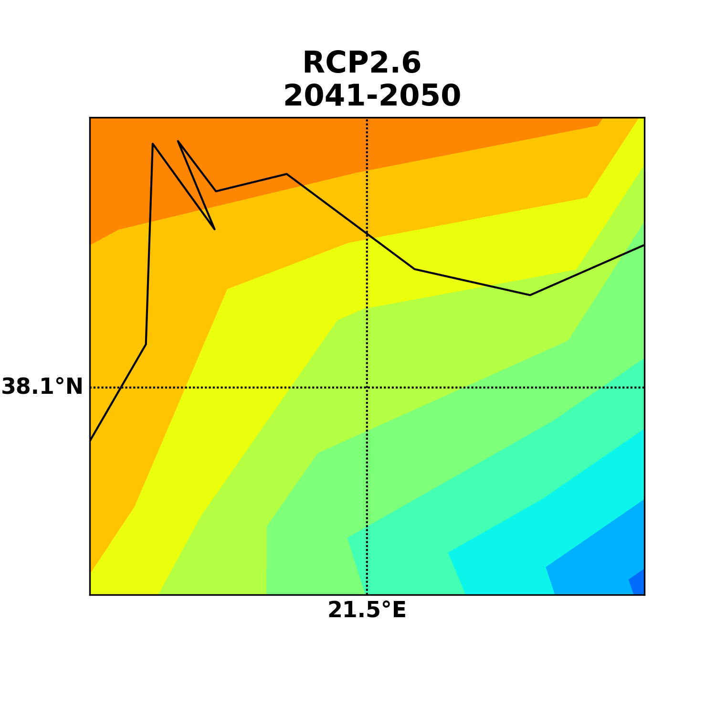
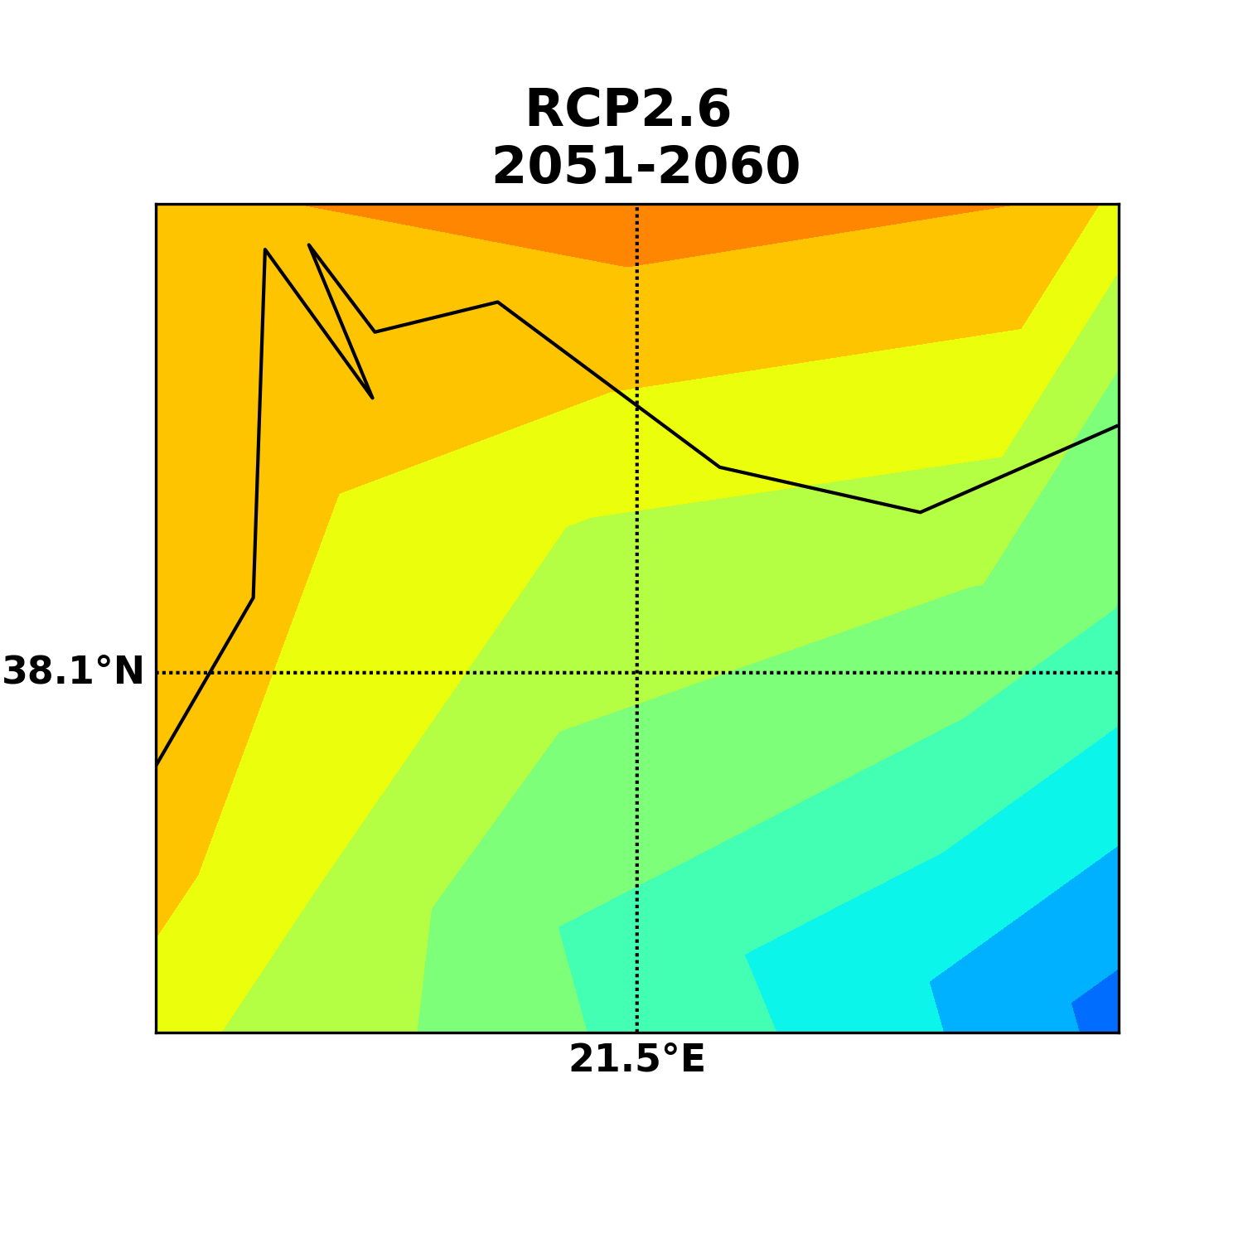
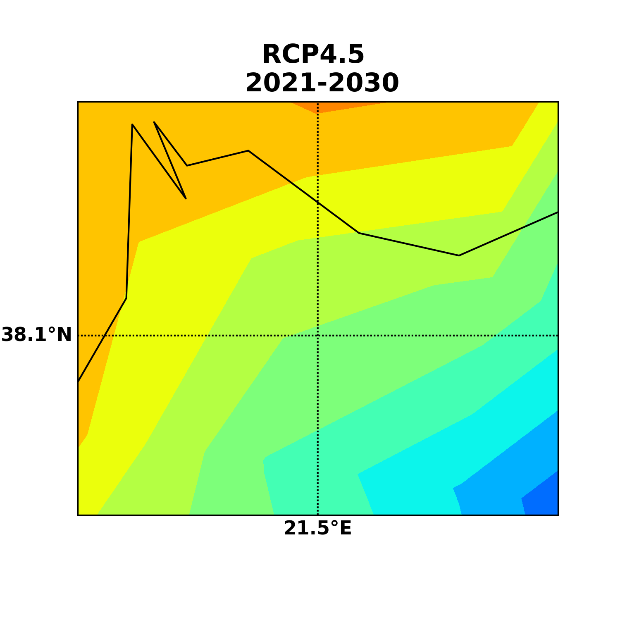
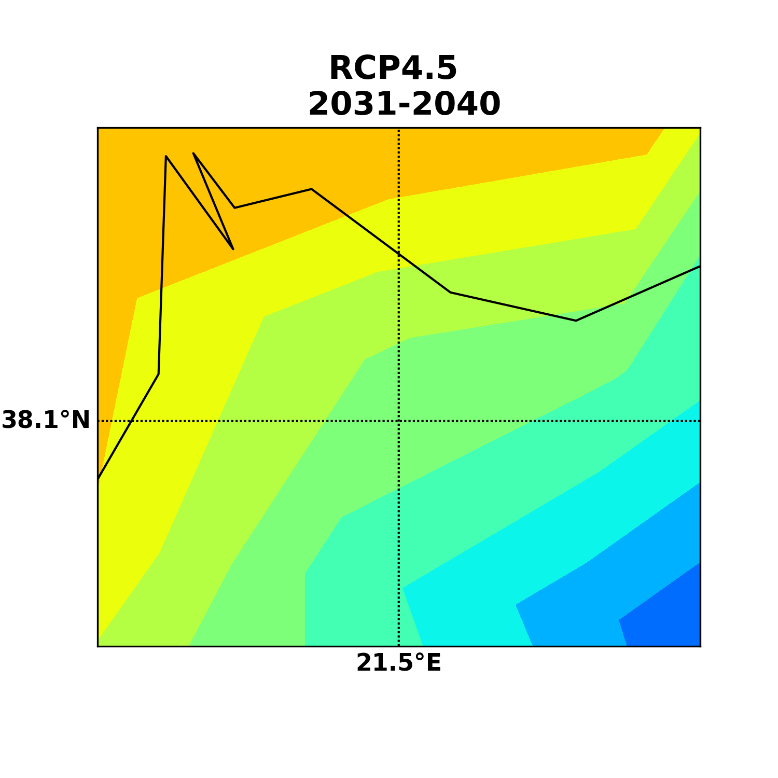
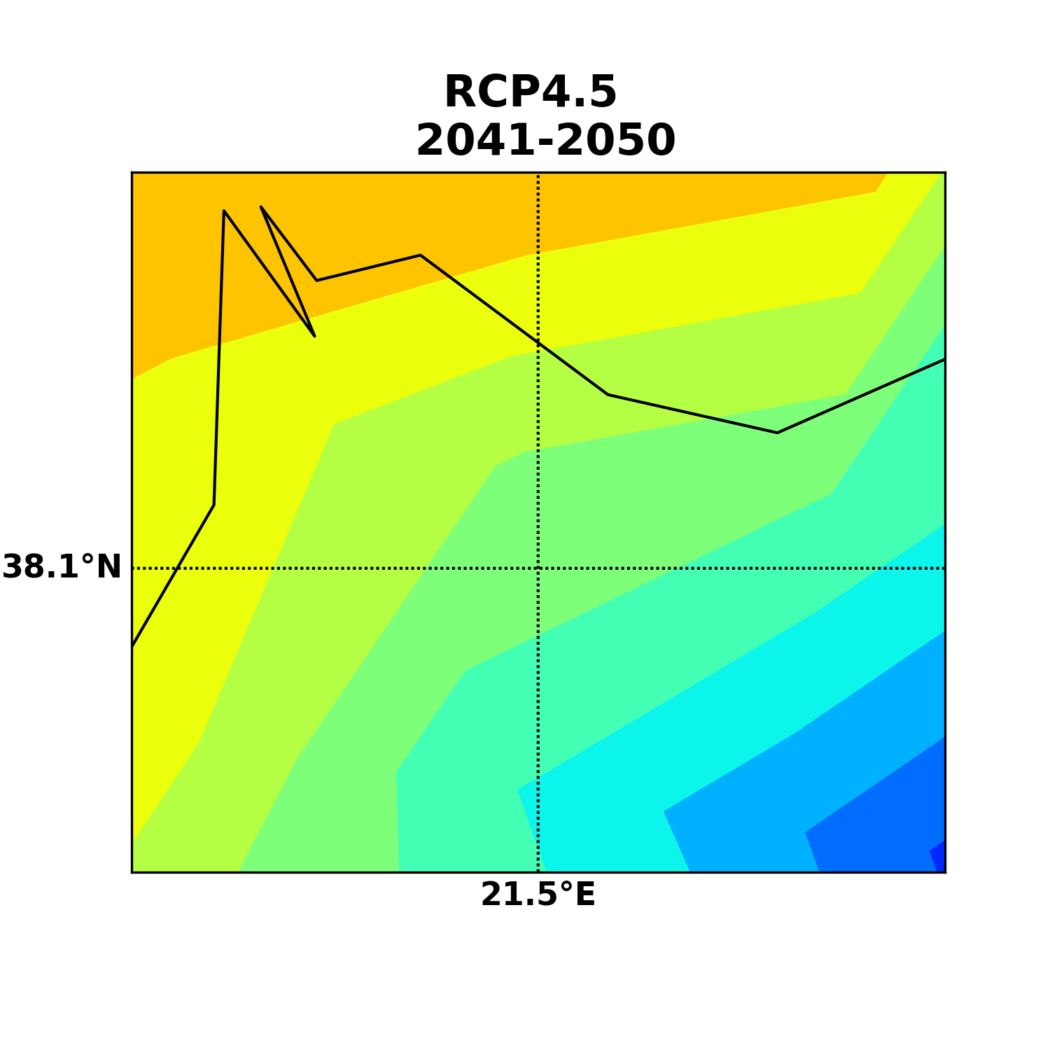
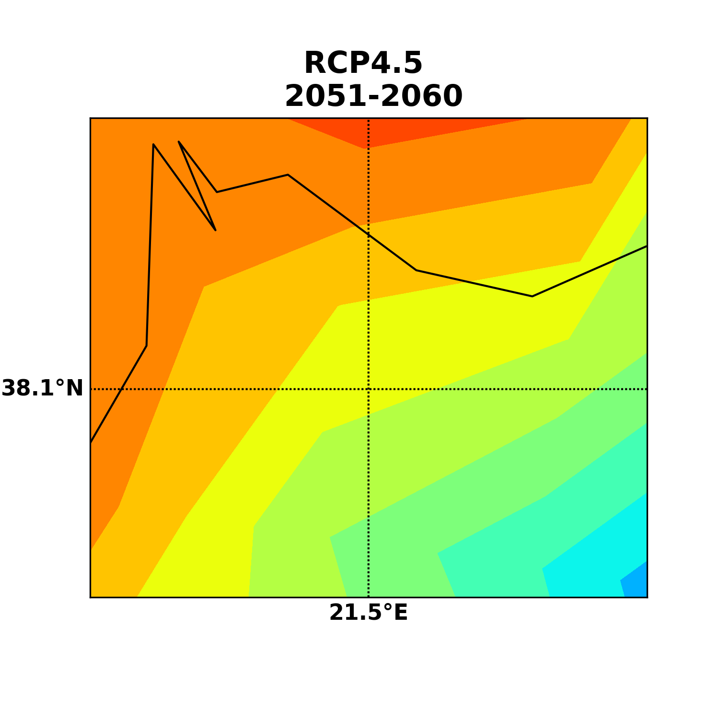
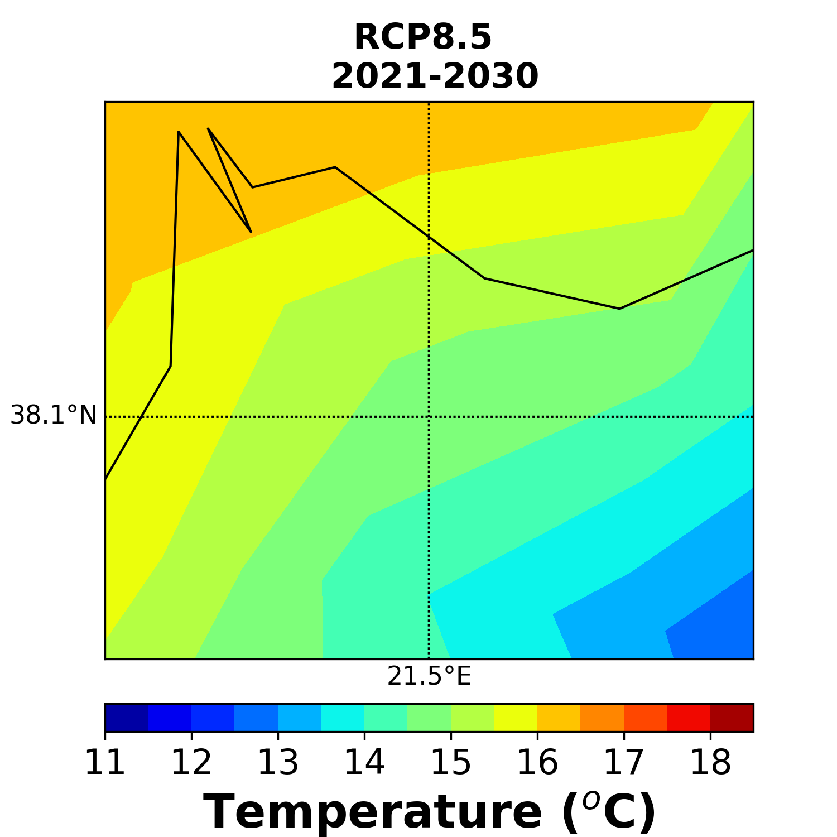
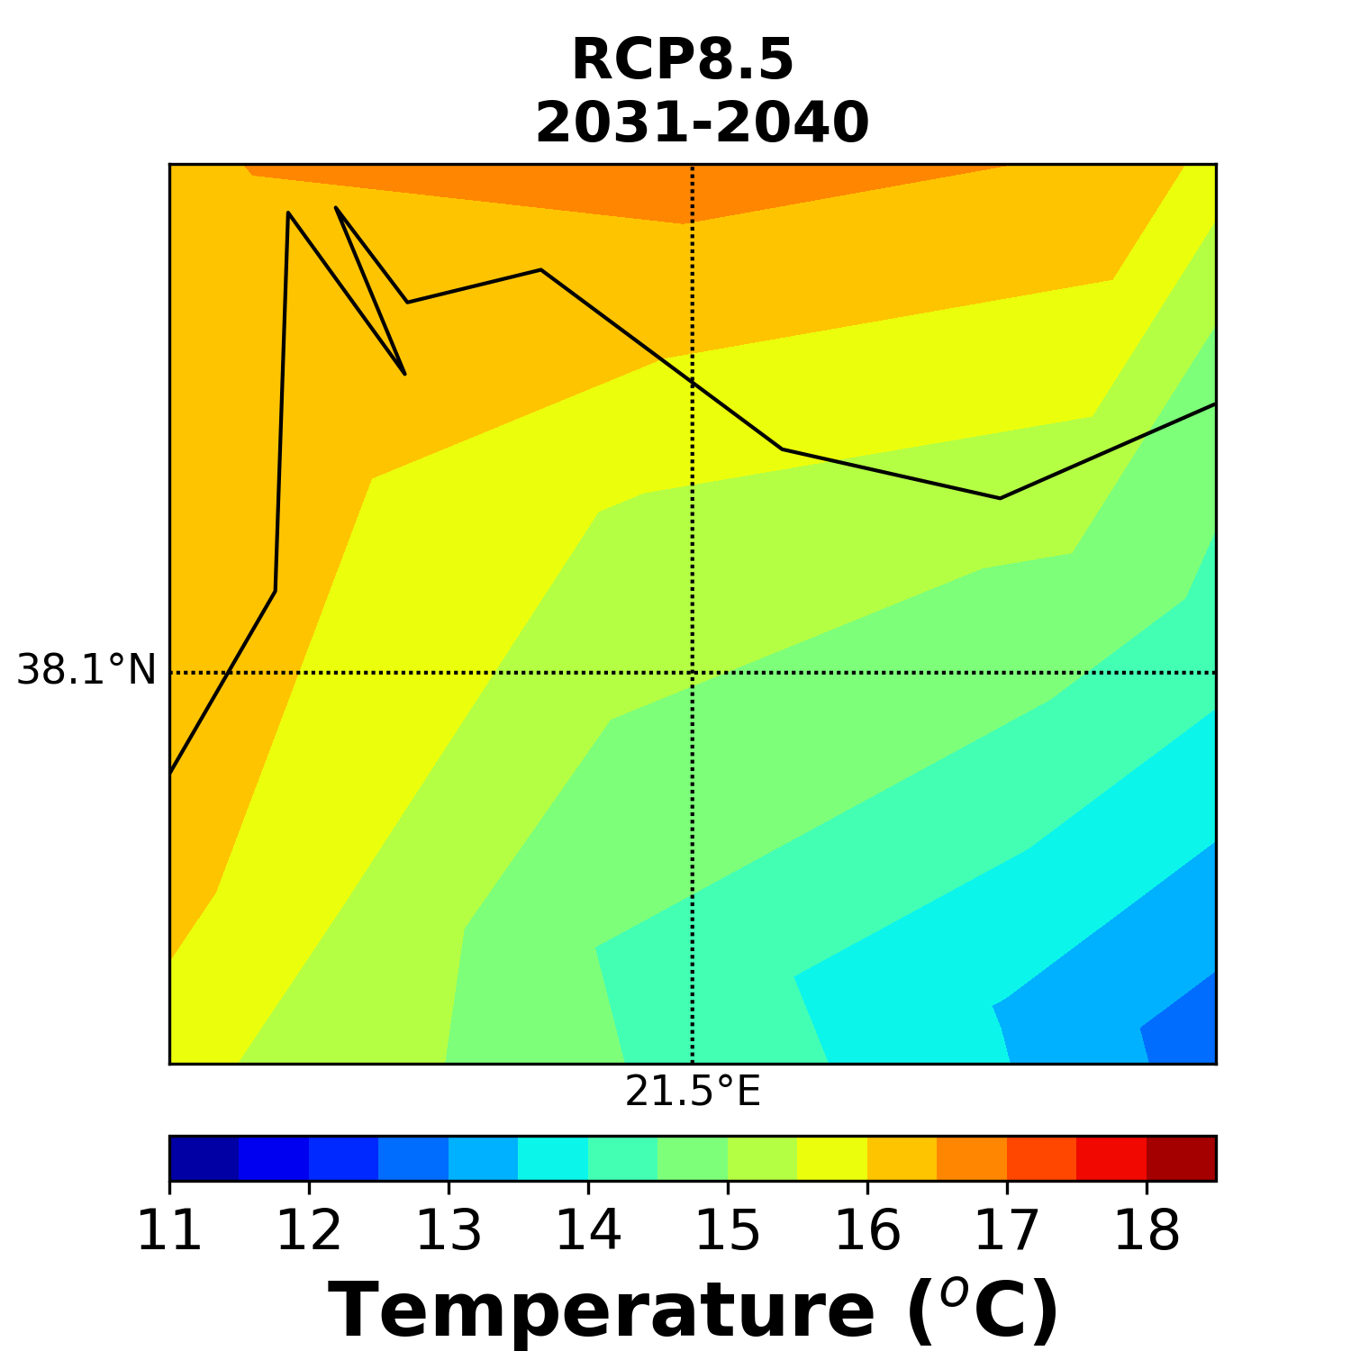
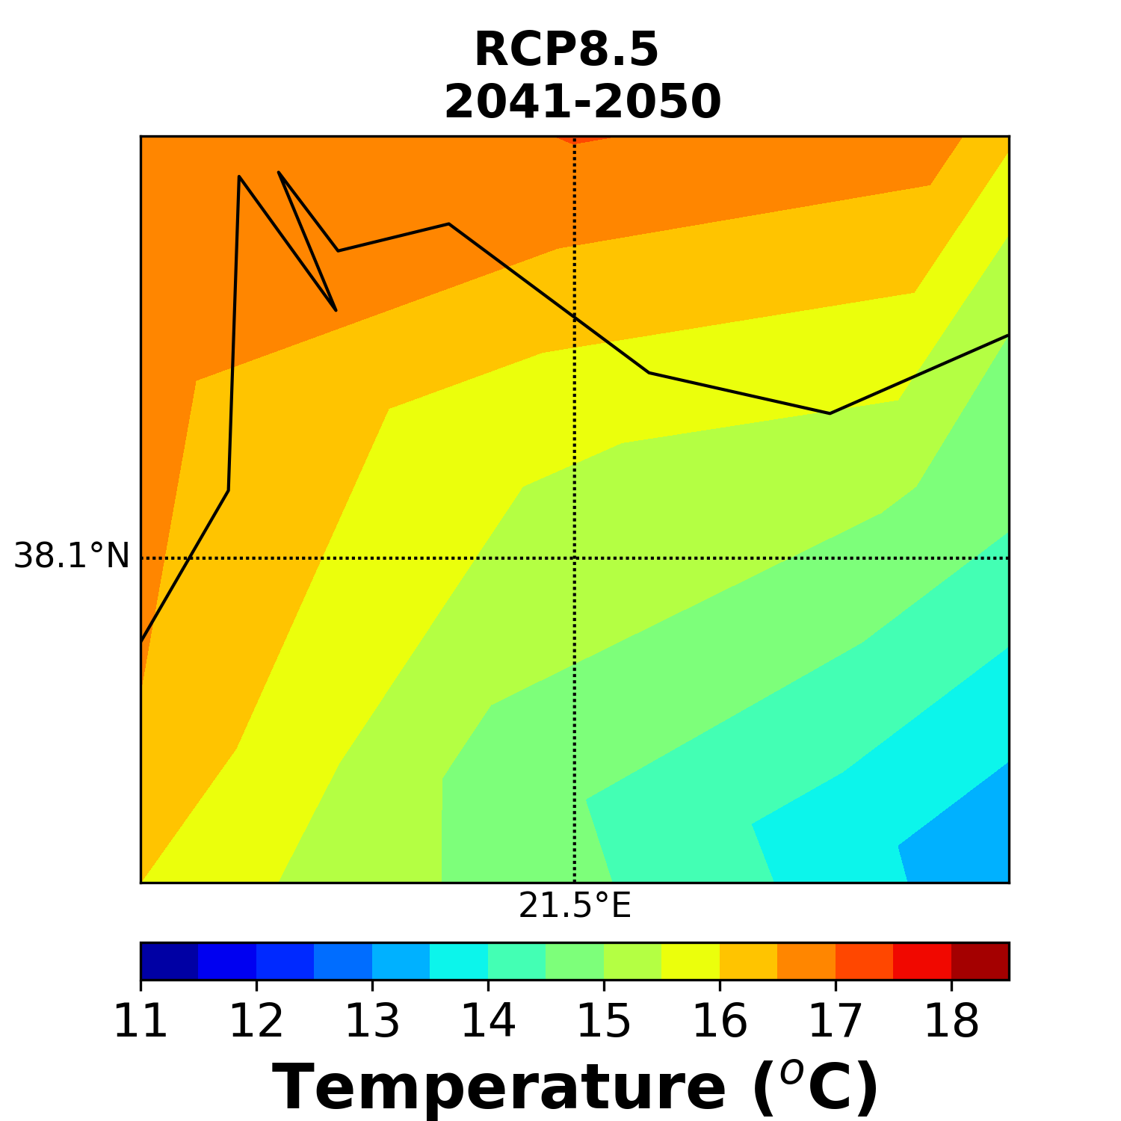
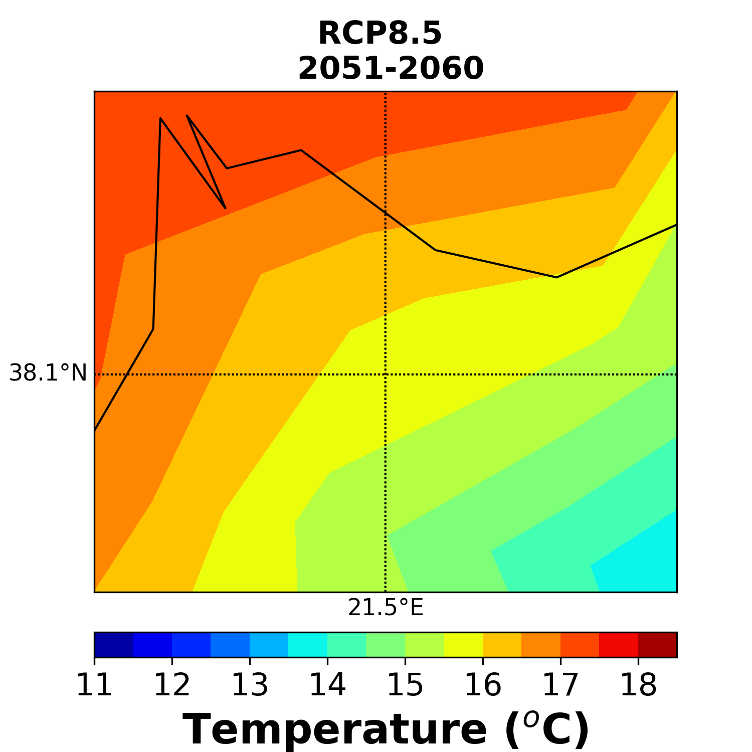
Notes:
Μέση εποχική θερμοκρασία κατά την ιστορική περίοδο (a) 2011-2021 και κατά τις μελλοντικές περιόδους 2021-2030, 2031-2040, 2041-2050, 2051-2060, για κλιματικά σενάρια (b) RCP2.6, (c) RCP4.5 και (d) RCP8.5 στην πιλοτική περιοχή κατά την ανοιξιάτικη περίοδο.
Στον μακροπρόθεσμο ορίζοντα αναμένονται οι μεγαλύτερες αυξήσεις της θερμοκρασίας σε όλες τις εποχές κυρίως στην περίπτωση του δυσμενούς σεναρίου.

Slide 13
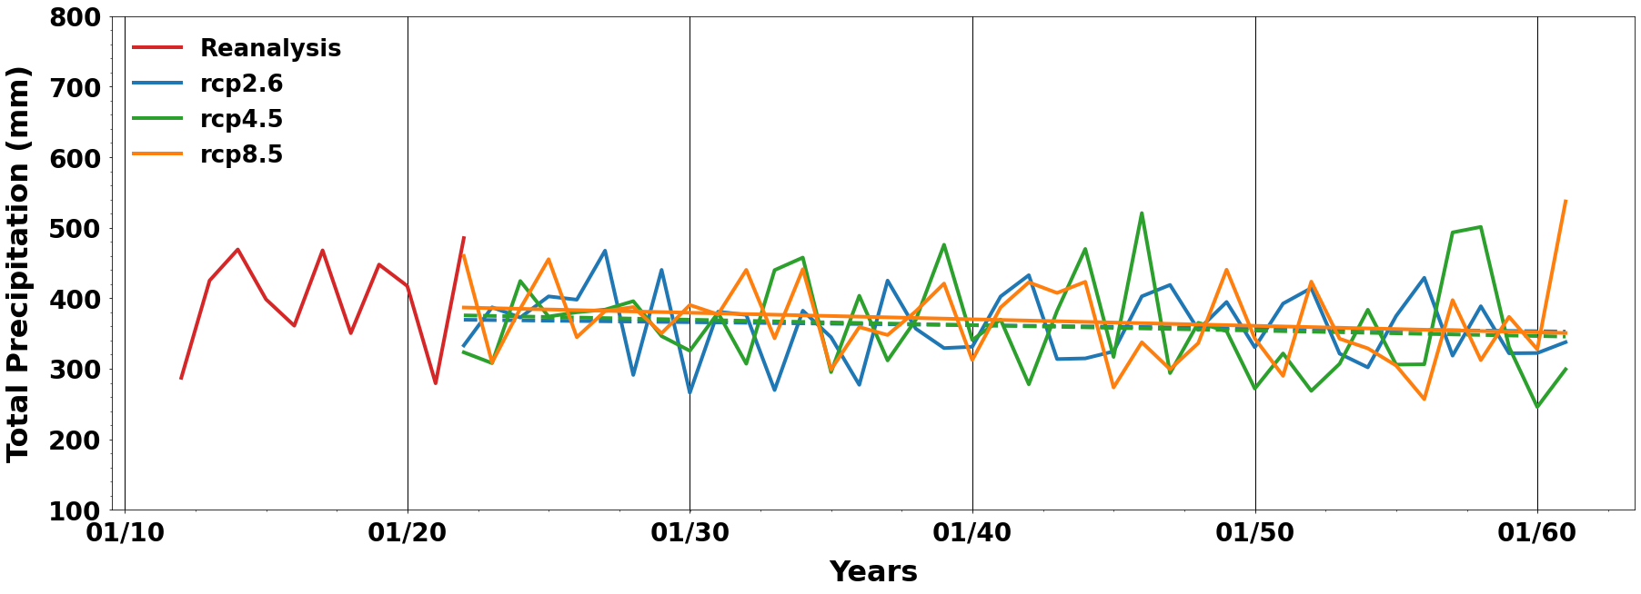
Εκτίμηση των κλιματικών μεταβολών
Αθροιστική Βροχόπτωση
Η τάση της βροχόπτωσης προβλέπεται να είναι πτωτική κατά την μελλοντική περίοδο για όλα τα σενάρια κυρίως στον μακροπρόθεσμο χρονικό ορίζοντα (2051-2060).
Ελαφρώς μεγαλύτερη σε σχέση με τα υπόλοιπα σενάρια στον χρονικό ορίζοντα (2051-2060), στην περίπτωση του ενδιάμεσου σεναρίου RCP4.5.

Slide 14
Αξιολόγηση Κλιματικών Μοντέλων
Παρόλη τη διαπιστωμένη μειωτική τάση των βροχοπτώσεων συγκριτικά με το παρελθόν, οι ημέρες με υψηλές ποσότητες βροχής δεν μειώνονται, καταλήγοντας στο να απορρέει αναξιοποίητο το μεγαλύτερο μέρος του νερού από βροχοπτώσεις μεγάλης έντασης.
Ημέρες με έντονη βροχόπτωση
Κλιματικό σενάριο | 2021-2030 | 2031-2040 | 2041-2050 | 2051-2060
RCP2.6 | 180 | 90 | 193 | 187
RCP4.5 | 187 | 200 | 171 | 175
RCP8.5 | 194 | 204 | 198 | 178
Notes:
df_accumulated = cordex * 86400 # convert kg m^-2 s^-1 to kg m^-2 for each day
thresholds = 15
θα αλλάξει η κατανομή των βροχοπτώσεων στο χρόνο, καθώς θα έχουμε συχνότερη εμφάνιση ακραίων φαινομένων.
Ως γενικός κανόνας στη μετεωρολογία και την πρόγνωση καιρού, 1 mm βροχόπτωσης ισούται με ένα λίτρο νερού ανά 1 τετραγωνικό μέτρο
επιφάνειας.
1 mm βροχόπτωσης ανά 1 εκτάριο περιοχής δίνει 17034 (14 τόνους)λιτρα νερό κουβάδες νερό.

Slide 15
Εκτίμηση των κλιματικών μεταβολών
Συνολική Απορροή
Η απορροή στην περιοχή να παραμένει σταθερή κατά την ιστορική περίοδο.
Μείωση της μέσης απορροής στην περιοχή, σε σχέση με την περίοδο ιστορική περίοδο, σε όλα τα σενάρια και τις επόμενες δεκαετίες.

Slide 16
Εκτίμηση των κλιματικών μεταβολών
Εξάτμιση
Ελαφρώς πτωτική τάση στην περιοχή να κατά την ιστορική περίοδο
Ανοδική τάση κατά την μελλοντική περίοδο σε ολα τα σενάρια

Slide 17
Συμπεράσματα
Η πιλοτική περιοχή στο μέλλον αναμένεται να γίνει πιο θερμή και ξηρή, με αυξητικές τάσεις σε θερμοκρασία και ακτινοβολία, σταθερότητα στον άνεμο και μειωμένη αθροιστική βροχόπτωση και απορροή.
Η μεγαλύτερη αύξηση της θερμοκρασίας σημειώνεται στον μακροπρόθεσμο χρονικό ορίζοντα (2051 - 2060), και κυμαίνεται από 0.72 ºC (RCP2.6) μέχρι και τους 1.23ºC (RCP8.5).
Κατά τη θερινή περίοδο προβλέπεται η μεγαλύτερη αύξηση, με εύρος 0.68 °C (RCP2.6) μέχρι 1.04 °C (RCP8.5).
Από πλευράς ανέμων δεν αναμένονται σημαντικές αλλαγές στην περιοχή σε σχέση με την περίοδο αναφοράς.

Slide 18
Συμπεράσματα
Οι ποσότητα της αθροιστικής βροχόπτωσης αναμένεται σταδιακά να μειωθεί για όλα τα σενάρια κυρίως στον μακροπρόθεσμο χρονικό ορίζοντα (2050-2060).
Ελαφρώς μεγαλύτερη μείωση της βροχόπτωσης προβλέπεται στον μακροπρόθεσμο χρονικό ορίζοντα (2051 - 2060), στην περίπτωση του ενδιάμεσου σεναρίου (RCP4.5).
Αντίστοιχα με τη βροχόπτωση, αναμένεται σταδιακά να μειωθεί και η απορροή στην περιοχή.
Η τάση της εξάτμισης είναι κυρίως αυξητική με εξαίρεση το βραχυπρόθεσμο ορίζοντα.

Slide 19
Ευχαριστούμε H ομάδα του έργου WaterIQ https://wateriq-eeagrants.gr/

Slide 20
Back up slides

Slide 21
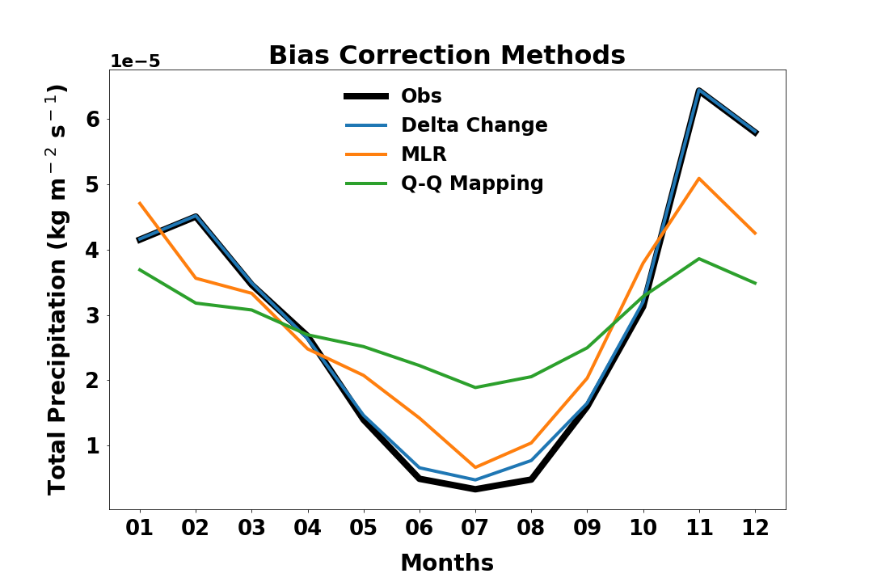
Bias Adjustment
Multiple linear regression: Με βάση τις παραμέτρους της παλινδρόμησης που προκύπτουν, από τις ιστορικές παρατηρήσεις και προγνώσεις του μοντέλου δημιουργούνται προσαρμοσμένες χρονοσειρές για το μέλλον.
Quantile mapping: Mετασχηματισμός των συναρτήσεων κατανομής των μοντελοποιημένων μεταβλητών στις αντίστοιχες παρατηρηθείσες χρησιμοποιώντας μια μαθηματική συνάρτηση.
Delta change: Υπολογισμών των «κλιματικών ανωμαλιών» από τη μοντελοποιημένη και την παρατηρηθείσα χρονοσειρά και αφαίρεση αυτών.
Notes:
Η παρατηρηθεισα χρονοσειρα είναι το target output της παλινδρόμησης
Η μέθοδος ‘empirical quantile mapping (EQM)’ εστιάζει σε ολόκληρη την κατανομή της μελετώμενης μεταβλητής και διορθωνει τη μεροληψία σε ποσοστιαία σημεία. Η μέθοδος αυτή βαθμονομεί τις προσομοιωμένες τιμές σύμφωνα με τις παρατηρούμενες, χρησιμοποιώντας την Αθροιστική συνάρτηση κατανομής.
Πιο συγκεκριμένα, δύο χρονοσειρές από δεδομένα του μελετώμενου κλιματικού μοντέλου (ιστορική περίοδος και παρόν περίοδος) χρησιμοποιούνται για να υπολογιστούν οι διαφορές τους, οι οποίες ονομάζονται «κλιματικές ανωμαλίες».

Slide 22
Αξιολόγηση Κλιματικών Μοντέλων
Συμφωνία μοντέλου & παρατηρήσεων στις μεταβλητές της θερμοκρασίας και της ακτινοβολίας.
Συστηματικό σφάλμα, της τάξης του 1 m/s, στην ταχύτητα του ανέμου.
Notes:
Τα αποτελέσματα των ERA5 και CORDEX μετατράπηκαν σε χρονολογικές σειρές εξάγοντας τη μέση τιμή των σημείων των προσομοιώσεών τους. Έπειτα οι χρονολογικές σειρές συγκρίνονται μέσω τεσσάρων στατιστικών δεικτών:
Σύγκριση ετήσιων χρονοσειρών των κλιματικών μεταβλητών κατά την ιστορική περίοδο (1981-2005) όπως αυτές προκύπτουν από το ERA5 Reanalysis και από το Cordex. Το μέσο σφάλμα μεροληψίας της θερμοκρασίας είναι -0.7 για την περιοχή και βρίσκεται σε συμφωνία με βιβλιογραφικές αναφορές στα πλαίσια του Cordex
Ετησιες διακυμάνσεις

Slide 23
Αξιολόγηση Κλιματικών Μοντέλων
Οι υδρομετεωρολογικές μεταβλητές εμφανίζουν σημαντική μεροληψία και μεγάλα σφάλματα.
Οι προσομοιώσεις της απορροής παρουσιάζουν τη μικρότερη συμφωνία με τα μετεωρολογικά δεδομένα.
Τα peaks των υδρομετεωρολογικών μεταβλητών συγχρονίζονται.

Slide 24
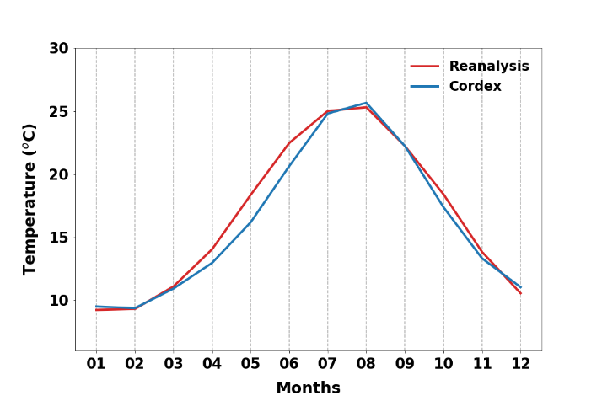
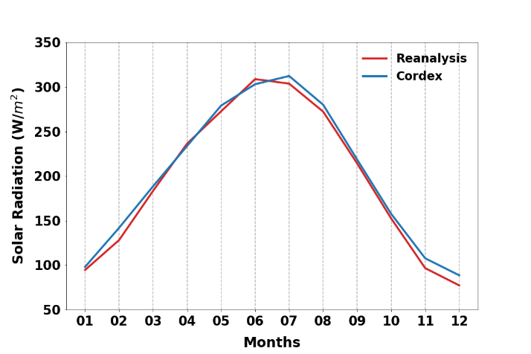
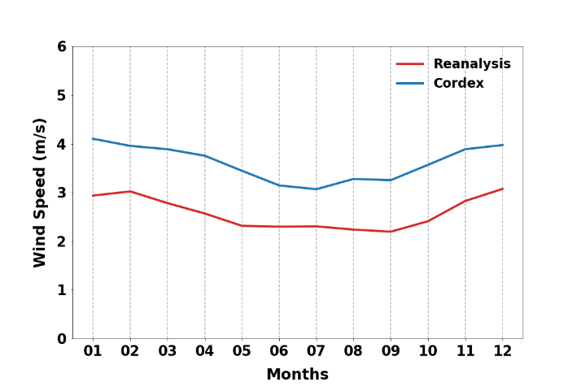
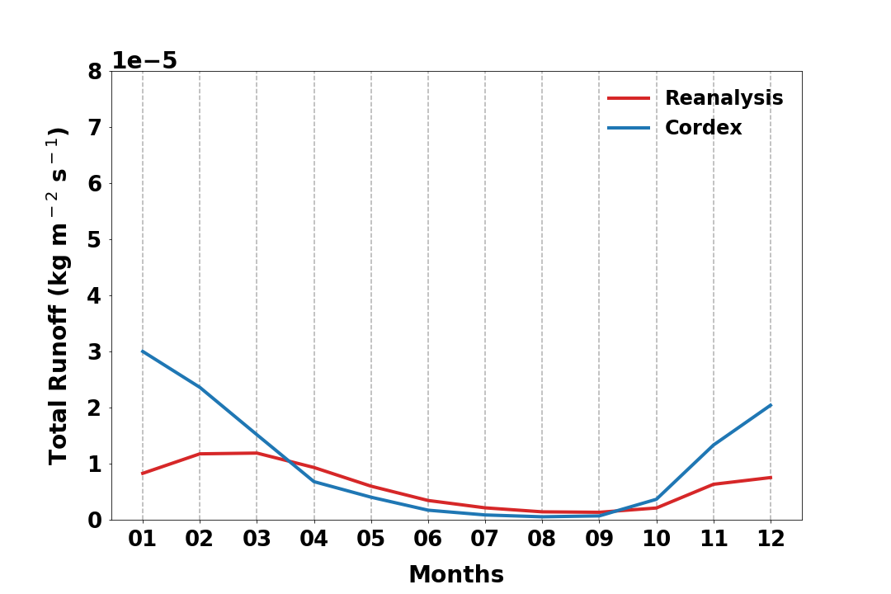
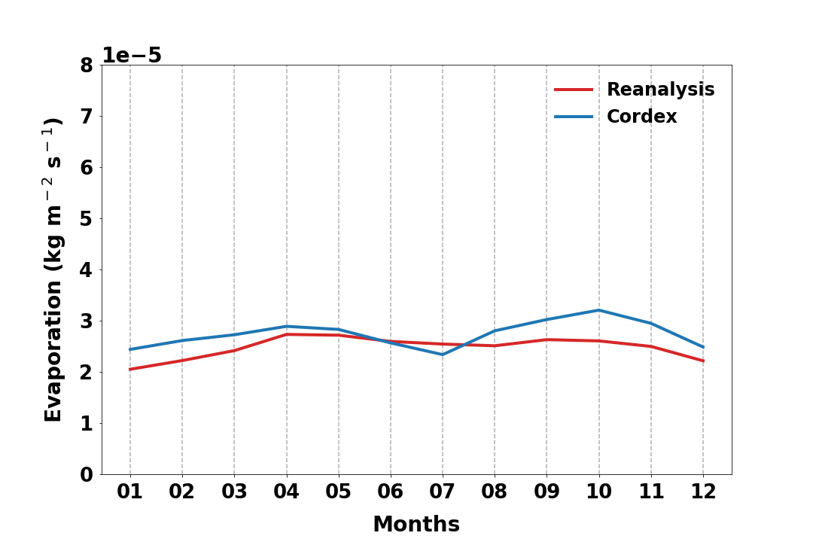
Αξιολόγηση Κλιματικών Μοντέλων
Κύκλος Θερμοκρασίας & Ακτινοβολίας: Προσομοίωση με μικρά σφάλματα.
Βροχόπτωση: Θετική μεροληψία την θερμή περίοδο, σημαντική υποτίμηση το Δεκέμβριο.
Απορροή: Σημαντική υπερτίμηση τους χειμερινούς μήνες.
Εξάτμιση: Κυρίαρχη τάση υπερεκτίμησης, ειδικά τους φθινοπωρινούς μήνες.
Notes:
Μηνιαία προφίλ των κλιματικών μεταβλητών Reanalysis και Cordex κατά την ιστορική περίοδο (1981 - 2005).
και μια μικρή ψυχρή προκατάληψη
Τα μεγαλύτερα σφάλματα παρατηρούνται κατά τους θερινούς μήνες.
Υγρο κατα τους θερινους μήνες

Slide 25
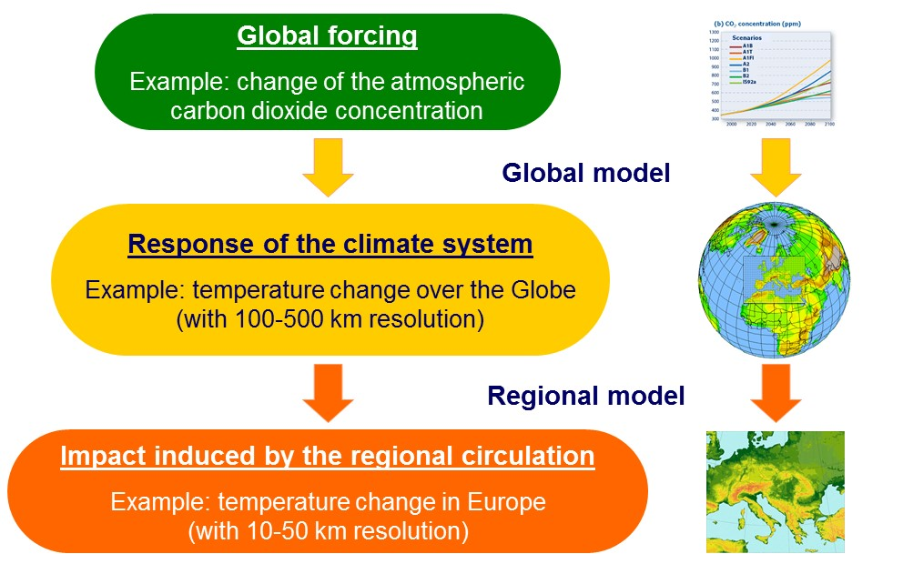
Κλιματικά Μοντέλα

Slide 26
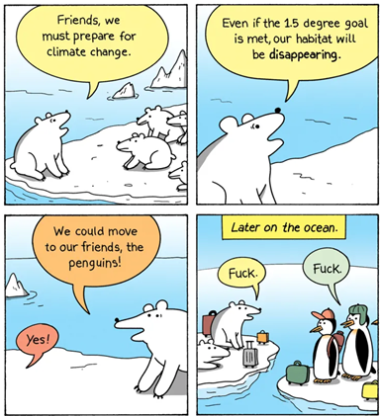
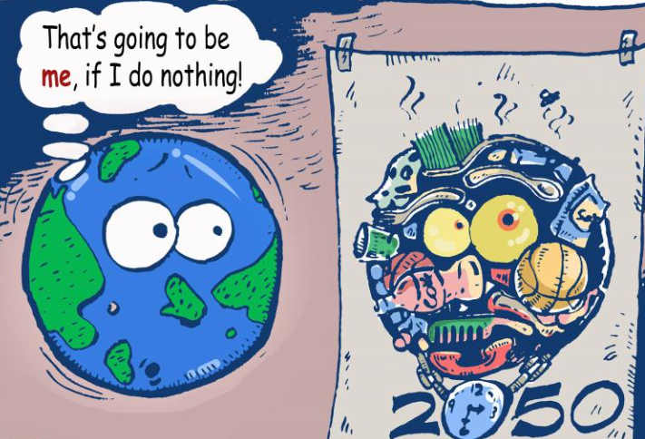
Thank you!

